Slide 1
ΚΛΑΣΙΚΟΣ ΧΟΡΟΣ ΜΟΝΤΕΡΝΟΣ ΧΟΡΟΣ(HIP-HOP)
ΟΜΑΔΑ : «ΤΑ ΚΟΡΙΤΣΑ
1^{ο} ΓΕΛ ΕΥΚΑΡΠΙΑΣ

Slide 2
ΜΠΑΛΕΤΟ

Slide 3
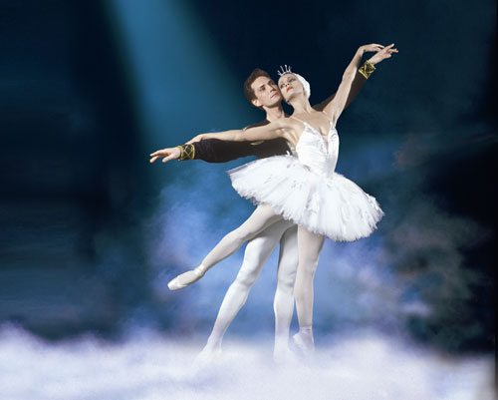
ΙΣΤΟΡΙΑ ΜΠΑΛΕΤΟΥ
Το μπαλέτο γεννήθηκε και αναπτύχθηκε ως ξεχωριστό είδος χορού στην Ιταλία, όσο παράξενο κι αν φαίνεται. Η ονομασία του προέρχεται από την ιταλική λέξη ballare (ballet), που σημαίνει «χορεύω». Εμφανίστηκε για πρώτη φορά στα τέλη του 15ου αιώνα στην περίοδο της ιταλικής Αναγέννησης και αργότερα διαδόθηκε στην Γαλλία, όπου εξελίχθηκε ως χορευτικό είδος. Μετά το 1850 το μπαλέτο άρχισε να φθίνει με τα κοστούμια και τις χορογραφίες να έχουν γίνει στερεότυπα και αδιάφορα.

Slide 4
ΗΛΙΚΙΕΣ ΓΙΑ ΜΠΑΛΕΤΟ
Το μπαλέτο είναι ένας πολύ απαιτητικός χορός που χρειάζεται πειθαρχεία και προσήλωση. Περιλαμβάνει ξενόγλωσσους ορισμούς και δύσκολες κινήσεις που, όπως είναι φυσικό, είναι δύσκολο να κατανοήσει ένα μικρό παιδί. Σε όλες τις ακαδημίες μπαλέτου και στις επαγγελματικές σχολές μπαλέτου η εκπαίδευση των παιδιών ξεκινά μετά την ηλικία των οχτώ ετών. Σε αυτή την ηλικία, το παιδί έχει ήδη ξεκινήσει το σχολείο, έχει αρχίσει να κοινωνικοποιείται και μπορεί να πάρει κάποιες αποφάσεις για τον εαυτό του (όπως για τις ασχολίες του).

Slide 5
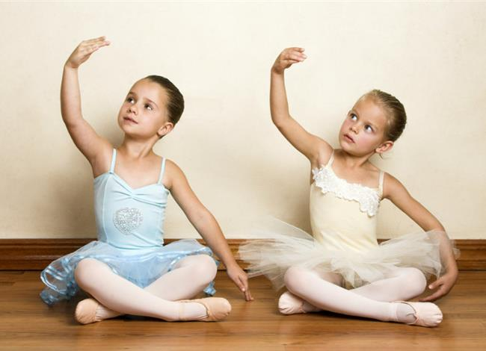
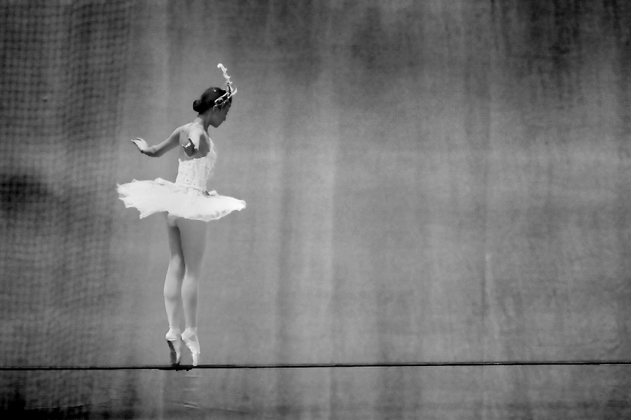

Slide 6
ΕΙΔΗ ΜΠΑΛΕΤΩΝ

Slide 7
Το ΡΩσικο μπαλΕτο
Το Ρώσικο μπαλέτο αποτελείται από πολλές διαφορετικές μεθόδους τεχνικής, η πιο διαδεδομένη από της οποίες είναι η μέθοδος Vaganova, η οποία πήρε το όνομά της από την διάσημη χορεύτρια και δασκάλα, Agrippina Vaganova.

Slide 8
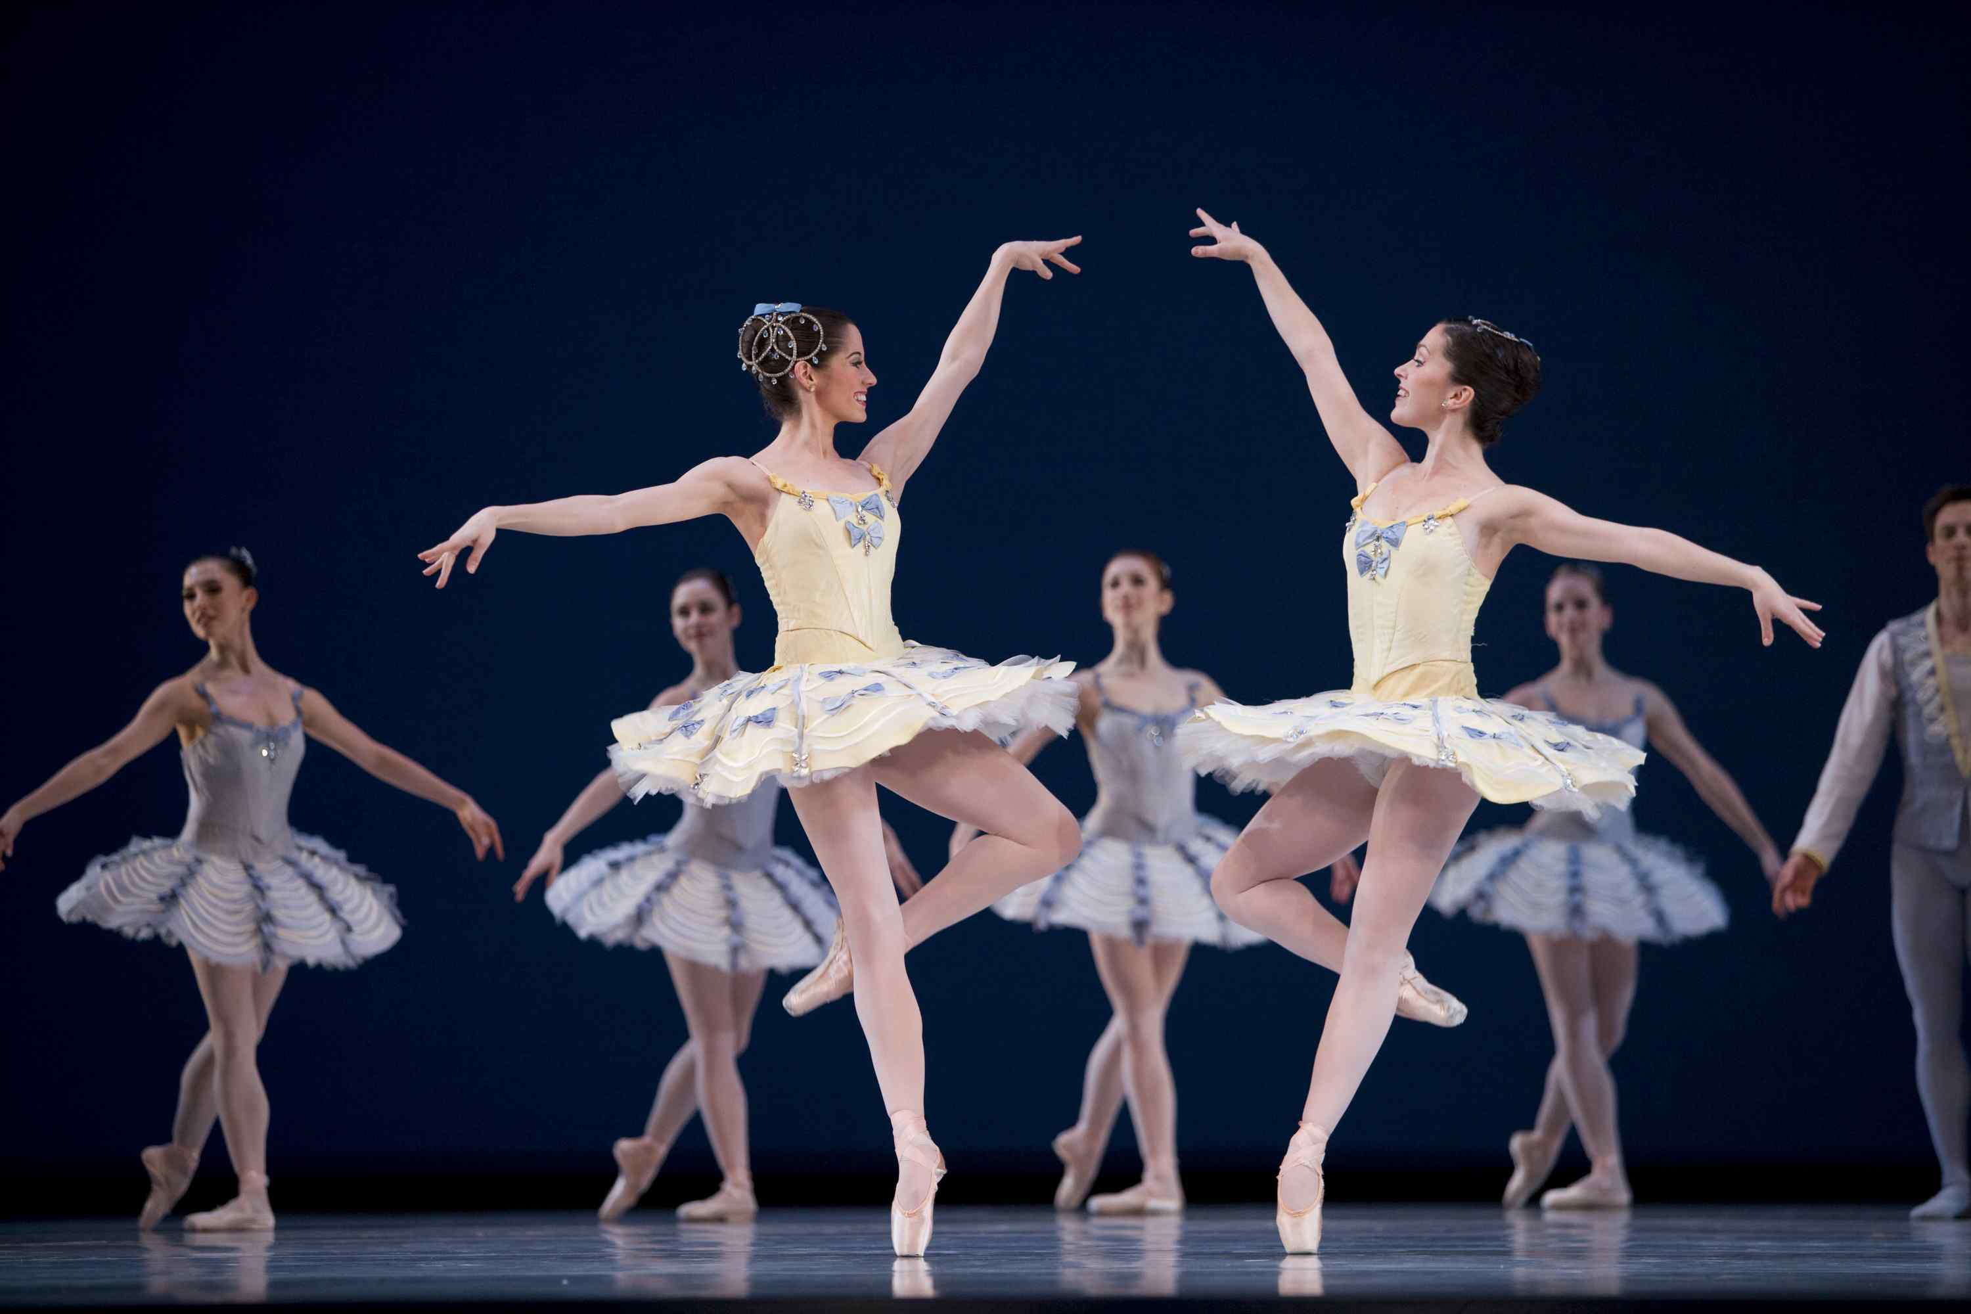

Slide 9
Το ΓΑΛΛΙΚΟ μπαλΕτο
Η Γαλλική σχολή στηρίζεται εξ' ολοκλήρου στα βήματα στα οποία διέπρεψε ο ίδιος ο Nureyev, και χαρακτηρίζεται από μεγάλο αριθμό βημάτων και από μεγάλη ταχύτητα στην εκτέλεσή τους, με αποτέλεσμα να είναι απαραίτητο να παίζεται πολύ πιο αργά η μουσική.

Slide 10
Το ΑγγλικΟ μπαλΕτο
Το Αγγλικό μπαλέτο είναι παγκοσμίως γνωστό για τις σχολές Royal Academy of Dance και Royal School of Ballet. Και οι δύο σχολές εφαρμόζουν παρόμοιες μεθόδους. H μέθοδος R.A.D. (Royal Academy of Dance) που ιδρύθηκε το 1920 είναι η πιο διαδεδομένη.

Slide 11
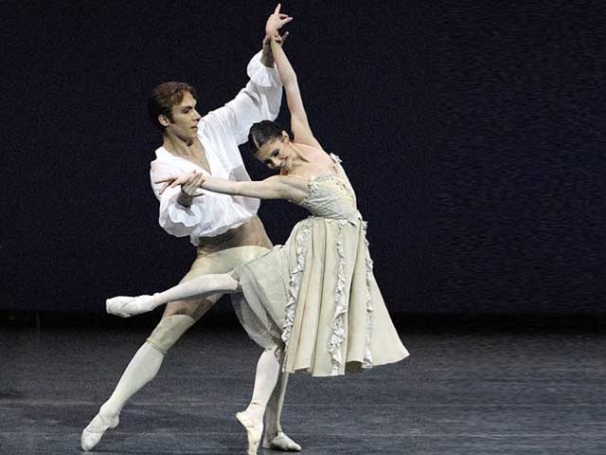

Slide 12
Το ΙταλικΟ μπαλΕτο
Η Ιταλία έχει μεγάλη ιστορία με το μπαλέτο, και θεωρείται ευρέως ότι ο προάγγελους της σημερινής μορφής του μπαλέτου γεννήθηκε στην Ιταλία κατά την περίοδο της αναγέννησης, πριν ακόμα γίνει δημοφιλές στην Γαλλία

Slide 13
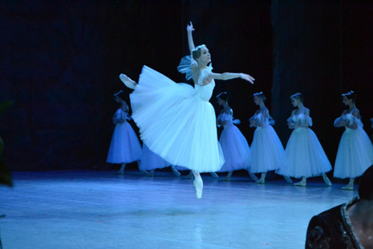

Slide 14
Το ΚουβανΕζικο μπαλΕτο
Το μπαλέτο διαδόθηκε στην Κούβα από την Prima μπαλαρίνα Assoluta, Alicia Alonso, η οποία μαζί με τον σύζυγό της ίδρυσαν το 1948 το National Ballet of Cuba (Εθνικό Μπαλέτο της Κούβας).

Slide 15
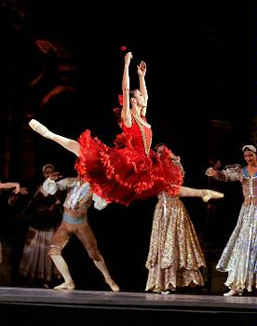

Slide 16
Το ΔανΕζικο μπαλΕτο
Η σχολή Bournonville δεν αποτελεί μόνο μία εκπαιδευτική και τεχνική μέθοδο, αλλά μία χορογραφική σχολή. Επικεντρώνεται κυρίως στο ρομαντικό στιλ, αφού γεννήθηκε κατά την ρομαντική περίοδο του μπαλέτου .

Slide 17
Το ΑμερικΑνικο μπαλΕτο
Το Αμερικάνικο μπαλέτο στηρίζει το εκπαιδευτικό του σύστημα στην μέθοδο Balanchine. Η σχολή Balanchine αποτελεί μία τεχνική μπαλέτου που αναπτύχθηκε από τον χορογράφο George Balanchine, από τον οποία πήρε και την ονομασία της.

Slide 18
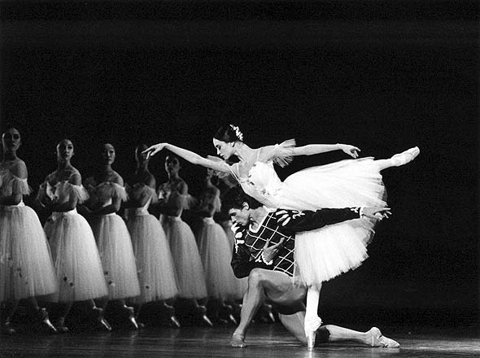

Slide 19
HIP HOP

Slide 20
HIP HOP
Το Χιπ χοπ (Hip-Hop) δεν είναι ένας είδος μουσικής ή ένα είδος χορού, αλλά μία κουλτούρα που αποτελείται από 4 στοιχεία:
Ραπ (Ο στίχος) :)
Μπι-Μπόϊνγκ (O χορός - ευρέως γνωστός ως Μπρέικ Ντανς)
Djing(Η μουσική)
Γκραφίτι(Η εικόνα)

Slide 21
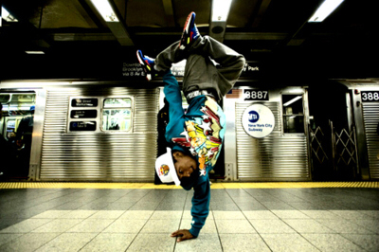

Slide 22
Το Χιπ χοπ αναπτύχθηκε σε υποβαθμισμένες περιοχές των ΗΠΑ, όπως το Μπρονξ στη Νέα Υόρκη και σε άλλες μεγάλες πόλεις όπου υπήρχε μεγάλη ανεργία και φτώχεια. Τα 4 στοιχεία δεν αναπτύχθηκαν την ίδια χρονική στιγμή αλλά σε διαφορετικές χρονικές περιόδους. Οι ρίζες του ανάγονται στην δεκαετία του '70, όταν άρχισαν δειλά δειλά τα πρώτα βήματα.Ο πατέρας του hip-hop θεωρείται ο Kool Herc ενώ νονός ο Afrika Bambaataa ο οποίος είναι ένας από τους τρεις βασικούς δημιουργούς του break-beat deejaying και είναι επίσης ο κύριος συντελεστής της διάδοσης της ραπ και της χιπ χοπ κουλτούρας σε όλο τον κόσμο.

Slide 23
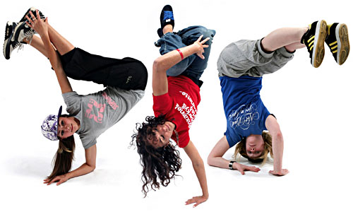

Slide 24
Το Beatbox δεν είναι φτιαγμένο για την hip hop μουσική. Χρησιμοποιήθηκε για να δίνουν μουσική-ρυθμό στους mc's για να μπορέσουν να τραγουδήσουν ή να δώσουν μια σειρά ρυθμού στους στίχους των mc's.

Slide 25
ΟΜΑΔΑ «ΤΑ ΚΟΡΙΤΣΙΑ»
Σταμπούλη Αναστασία
Σωτηριάδου Γεωργία
ΥΠΕΥΘΥΝΗ ΚΑΘΗΓΗΤΡΙΑ:
ΠΑΠΠΑ OΛΥΜΠΙΑ

